Slide 1


Trường Đại học Công nghiệp Thành phố Hồ Chí Minh
Công nghệ mới trong phát triển ứng dụng CNTT
Giảng viên hỗ trợ: Tôn Long Phước
Nhóm 4
Thành viên:
20122281 - Nguyễn Khánh An( nhóm trưởng )
20111601 - Phan Nguyễn Hoài Hiệp
20008831 - Lê Thanh Tùng
20115701 - Lê Hữu Hiệp
20111311 - Nguyễn Tuấn Hiệp
01

Slide 2


Nội dung 1
Kế hoạch thực hiện.
Nội dung chính:
Nội dung 2
Giới thiệu - đặt vấn đề.
Nội dung 3
Phân tích.
Nội dung 4
Thiết kế.
Nội dung 5
Hiện thực ứng dụng.
Nội dung 6
Kiểm thử.
Nội dung 7
Kết luận – hướng phát triển.
02

Slide 3
Nội dụng 1: Kế hoạch thực hiện
Thời gian | Công việc
Tuần 1 | Khảo sát lên kế hoạch.
Tuần 2-3 | Phân tích, thiết kế sơ đồ usecase, sơ đồ lớp, sequence, activity… Chỉnh sửa và hoàn thiện.
Tuần 4-5 | Thiết kế giao diện ứng dụng, sơ đồ luồng màn hình, sơ đồ cơ sở dữ liệu .
Tuần 6-9 | Hiện thực các chức năng cho ứng dụng(coding), hoàn thiện cơ sở dữ liệu, giao diện và ứng dụng .
Tuần 10 | Kiểm thử chức năng cho ứng dụng, chỉnh sửa lỗivà các file còn sai sót.
Tuần 11 | Làm powerpoint báo cáo và hoàn thành đồ án.
03

Slide 4

Nội dụng 2: Giới thiệu đặt vấn đề
Vấn đề đặt ra:
Mục đích chính của ứng dụng chat là gì?
Ai là đối tượng sử dụng chính của ứng dụng?
Ứng dụng cần có những tính năng gì?
Có cần tính năng đăng nhập/đăng ký người dùng không?
Có cần tích hợp video call, voice call không?
Có cần tính năng chia sẻ file không? Nếu có, giới hạn dung lượng file là bao nhiêu?
Giao diện người dùng cần đơn giản, dễ sử dụng hay có cần nhiều tính năng phức tạp?
Cần tạo ra 1 hệ thống chat real time với nhiều tính năng khác nhau.
04

Slide 5

Nội dụng 2: Giới thiệu đặt vấn đề
*Mục đích:
1. Tạo cộng đồng người dùng để giao lưu, kết nối và chia sẻ sở thích chung.
2. Cung cấp các tính năng nhóm chat, diễn đàn và các cuộc trò chuyện cá nhân.
3. Hỗ trợ gửi hình ảnh, video, và các tệp tin đa phương tiện khác.
05

Slide 6
Nội dụng 2: Giới thiệu đặt vấn đề
*Phạm vi:
1. Ứng dụng được tạo ra cho để cho các người dùng có thể trao đổi thông tin, tài liệu thông qua việc kết bạn với nha.
2. Ứng dụng có thể được sử dụng qua web hoặc app di động.
3. Sử dụng cơ sở dữ liệu NoSQL.
4. Sử dụng React-Native để tạo ra ứng dụng di động, Next.js để tạo web và Node.js để viết Back-end.
5. Các phần mềm hỗ trợ: Visual Studio Code, draw.io, DBdiagram
06

Slide 7
Nội dụng 3: Phân tích
2.Yêu cầu chức năng
- Tính năng Người dùng:
· Đăng nhập và đăng ký tài khoản người dùng.
· Quản lý thông tin cá nhân của người dùng.
· Tìm kiếm và thêm bạn bè.
· Xem danh sách bạn bè và thông tin của họ.
- Tính năng Nhóm Chat:
· Tạo và quản lý nhóm chat.
· Thêm và xóa thành viên khỏi nhóm.
· Gửi tin nhắn trong nhóm chat.
- Tính năng Tin nhắn:
· Gửi và nhận tin nhắn văn bản.
· Gửi và nhận hình ảnh và tệp đính kèm.
· Xóa tin nhắn.
- Tính năng Bảo mật:
· Xác thực người dùng.
· Bảo vệ dữ liệu người dùng với mã hóa.
· Quản lý quyền truy cập vào nhóm chat và tin nhắn.
- Tính năng khác: …
08

Slide 8
Nội dụng 3: Phân tích
2.Yêu cầu phi chức năng
- Tốc độ xử lý nhanh
- Hệ thống phải có giao diện đẹp, dễ sử dụng và chạy ổn định
- Có tính bảo mật, tính đúng đắn, độ tin cậy cao
- Ràng buộc về ngân sách
- Phù hợp với các chính sách của tổ chức sử dụng hệ thống
- Yêu cầu tương thích giữa phần cứng và phần mềm
08

Slide 9
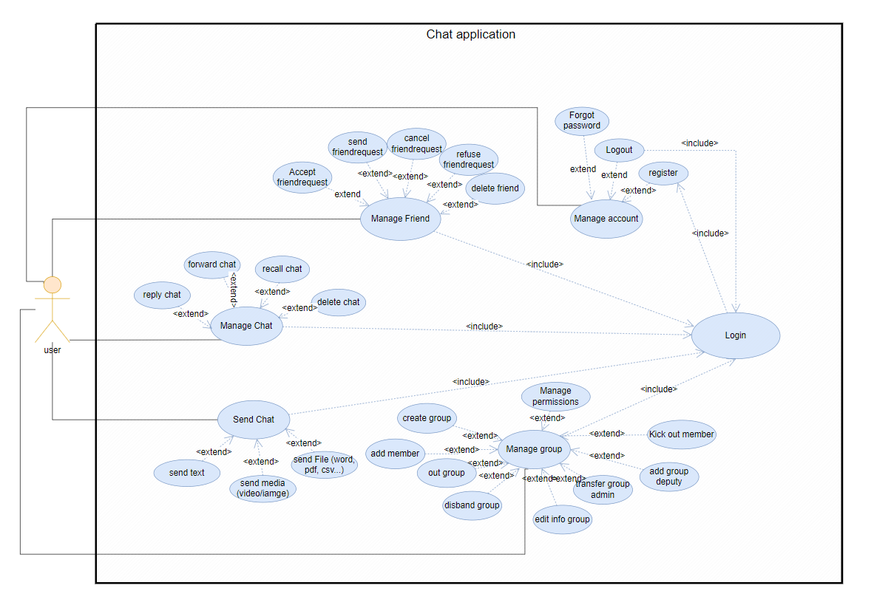
Nội dụng 3: Phân tích
3.Sơ đồ usecase:
09

Slide 10
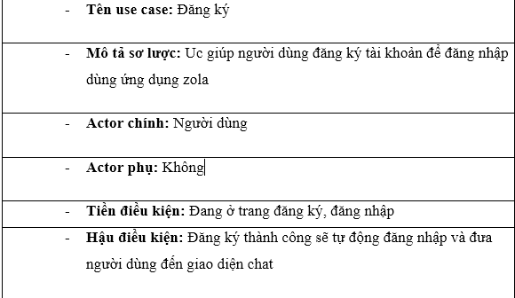
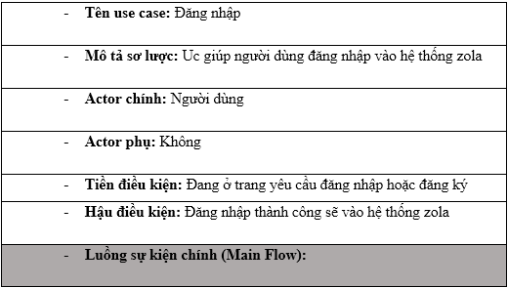
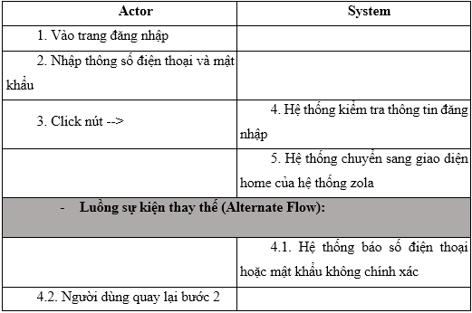
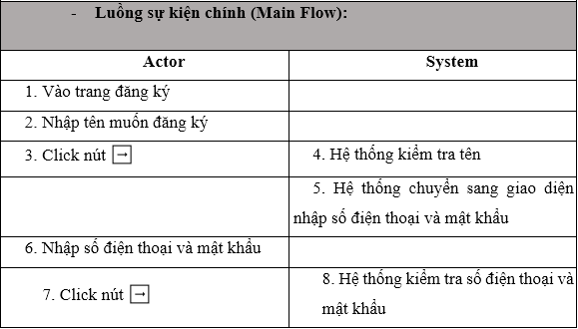
Nội dụng 3: Phân tích
4.Đặc tả usecase:
Usecase Đăng Ký:
Usecase Đăng Nhập:
10

Slide 11
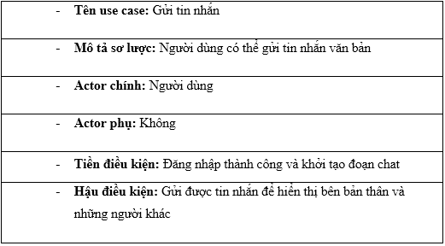
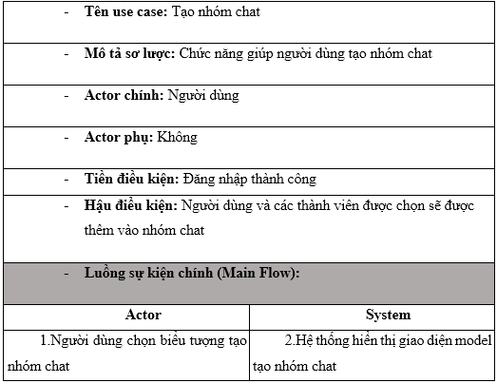
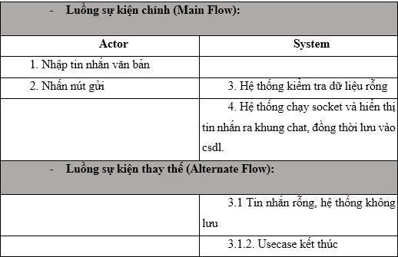
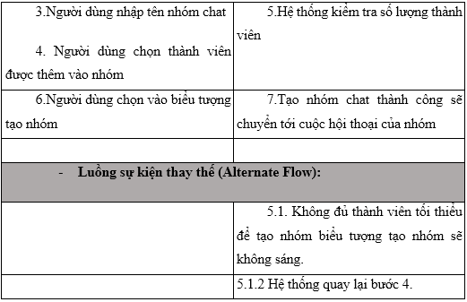
Nội dụng 3: Phân tích
4.Đặc tả usecase:
Usecase gửi tin nhắn:
Usecase tạo nhóm chat:
11

Slide 12
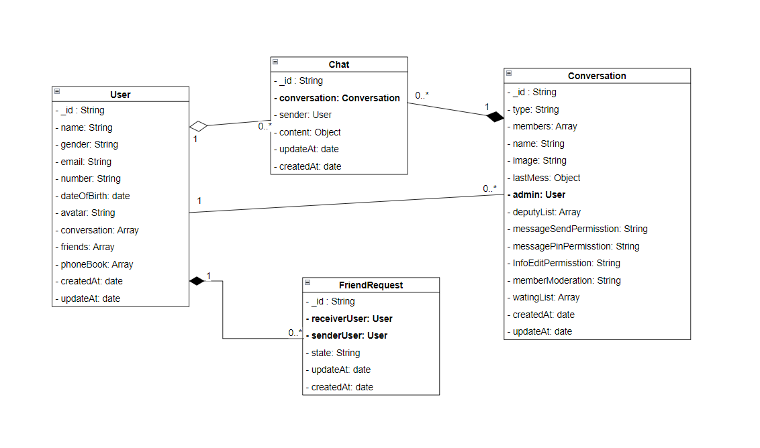
Nội dụng 4: Thiết kế
4.Sơ đồ lớp:
12

Slide 13
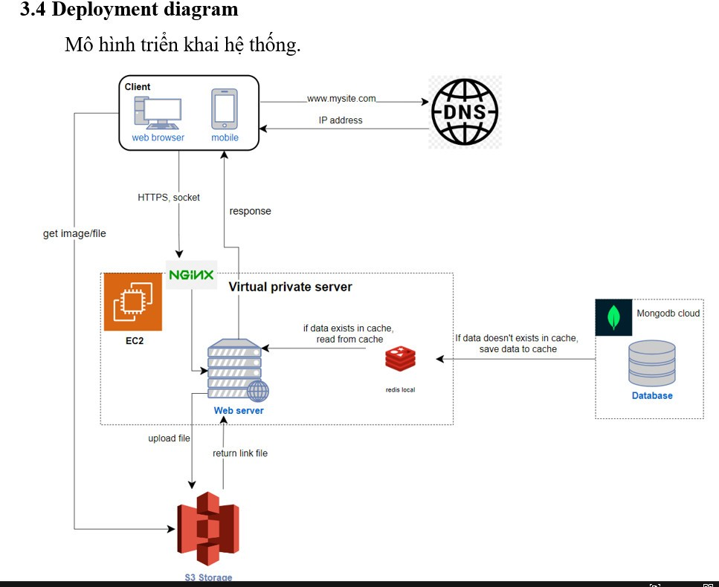
Nội dụng 4: Thiết kế
5. Deloyment Diagram
12

Slide 14







Nội dung 5: Hiện thực ứng dụng
1.Công nghệ sử dụng:
Thông số EC2:
Hệ điều hành: Ubuntu 22.04.3 LTS
Kernel: 6.5.0-1018-aws
Architecture: x86_64
Bộ xử lý (CPU): Intel(R) Xeon(R) CPU E5-2676 v3 @ 2.40GHz
Dung lượng RAM: 949 MiB
Dung lượng ổ đĩa /dev/root: 7.6G
- Phần mềm:
Node.js: v20.11.0
Redis server: v=6.0.16
15

Slide 15
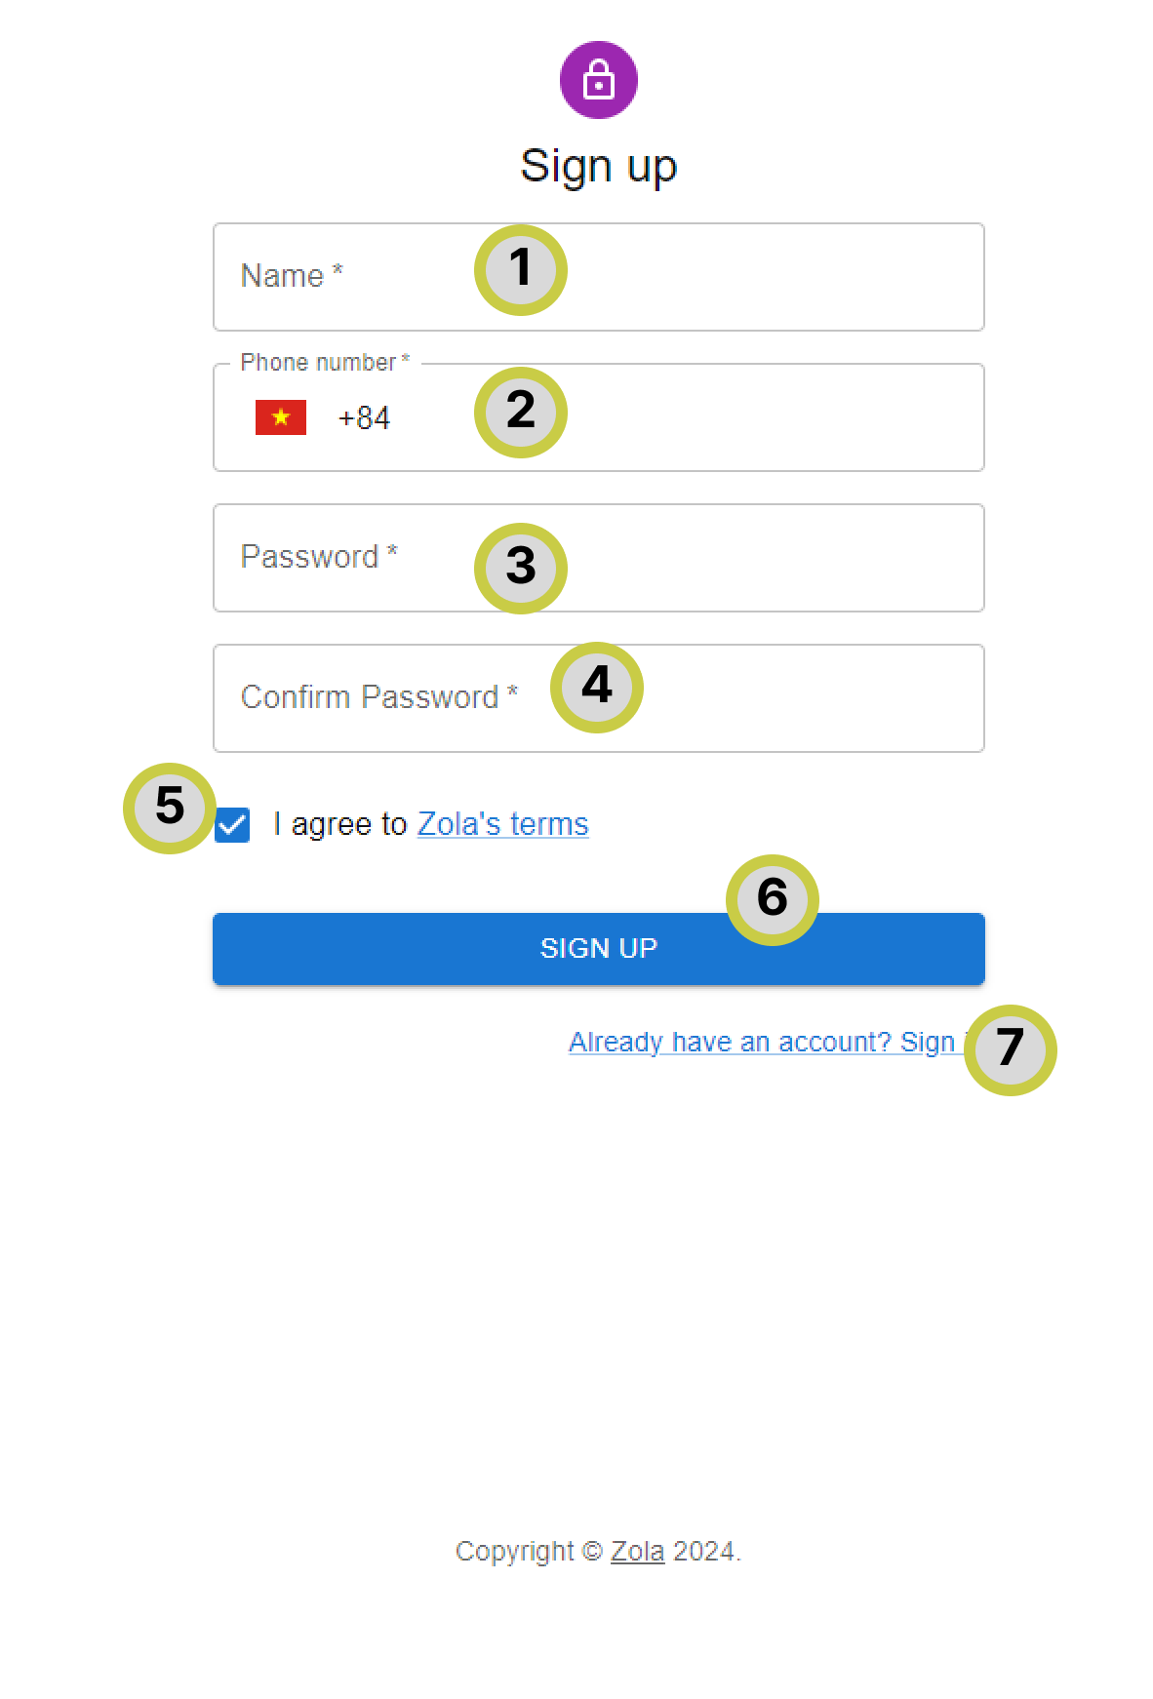
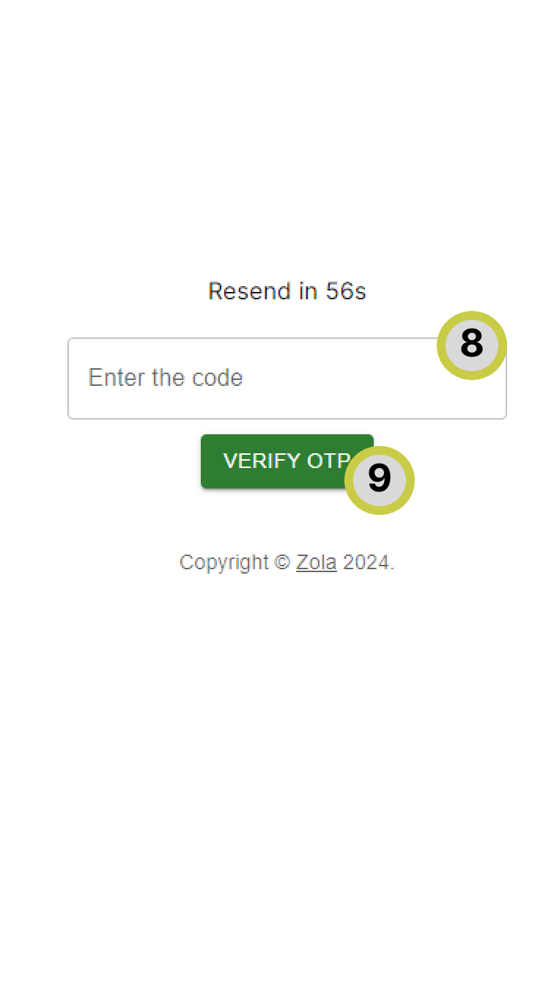
Nội dung 5: Hiện thực ứng dụng
2.Màn hình hiện thực:
Chức năng đăng ký cho website
Textfield: Nhập tên
Textfield: Nhập số điện thoại
Textfield: Nhập mật khẩu
Textfield: Nhập lại mật khẩu
Checkbox: Đồng ý các điều khoản của website
Button: Nút đăng ký tài khoản
Đã có tài khoản => chuyển đến trang đăng nhập
17

Slide 16
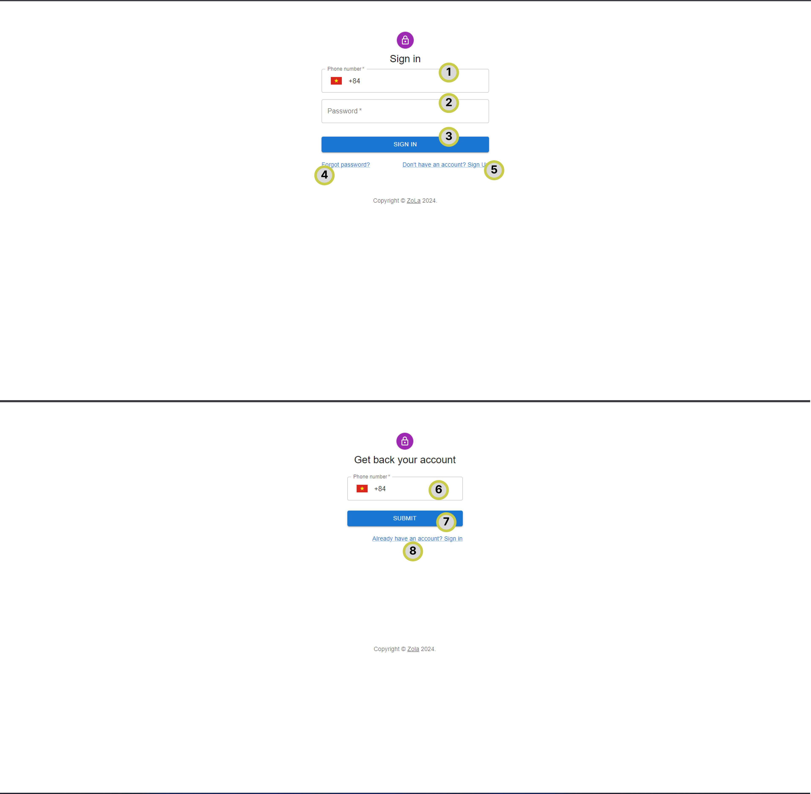
Nội dung 5: Hiện thực ứng dụng
2.Màn hình hiện thực:
Chức năng đăng nhập cho website
Textfield: Nhập số điện thoại
Textfield: Nhập password
Button: Đăng nhập vào tài khoản
Quên mật khẩu => chuyển đến trang lấy lại mật khẩu.
Chưa có tài khoàn => chuyển đến trang đăng ký.
Textfield: Nhập số điện thoại
Button: Chọn submit.
Đã có tài khoản => quay lại trang đăng nhập
17

Slide 17
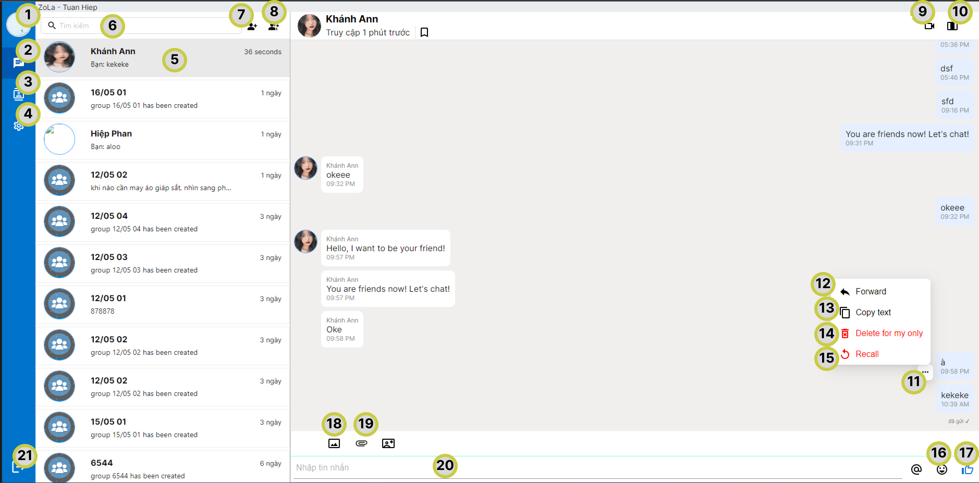
Nội dung 5: Hiện thực ứng dụng
2.Màn hình hiện thực:
Màn hình nhắn tin cho website
Textfield: Nhập số điện thoại
Textfield: Nhập password
Button: Đăng nhập vào tài khoản
Quên mật khẩu => chuyển đến trang lấy lại mật khẩu.
Chưa có tài khoàn => chuyển đến trang đăng ký.
Textfield: Nhập số điện thoại
Button: Chọn submit.
Đã có tài khoản => quay lại trang đăng nhập
17

Slide 18
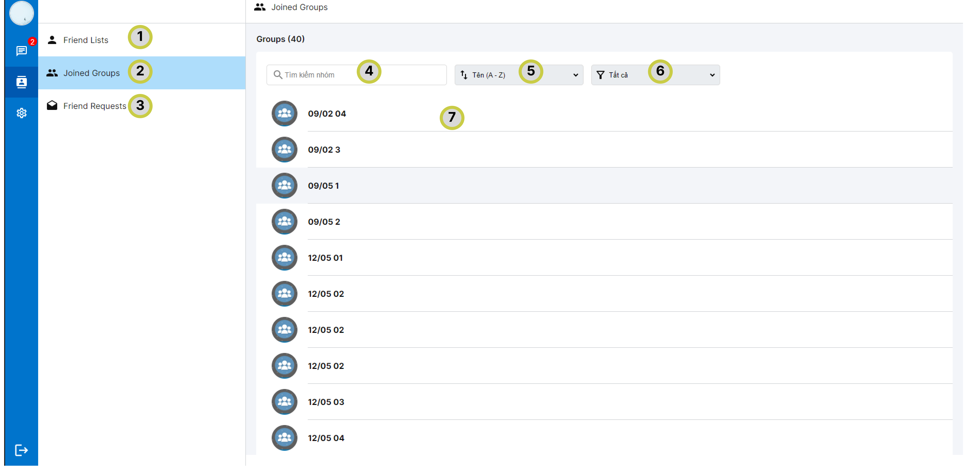
Nội dung 5: Hiện thực ứng dụng
2.Màn hình hiện thực:
Màn hình danh sách nhóm cho website
17

Slide 19
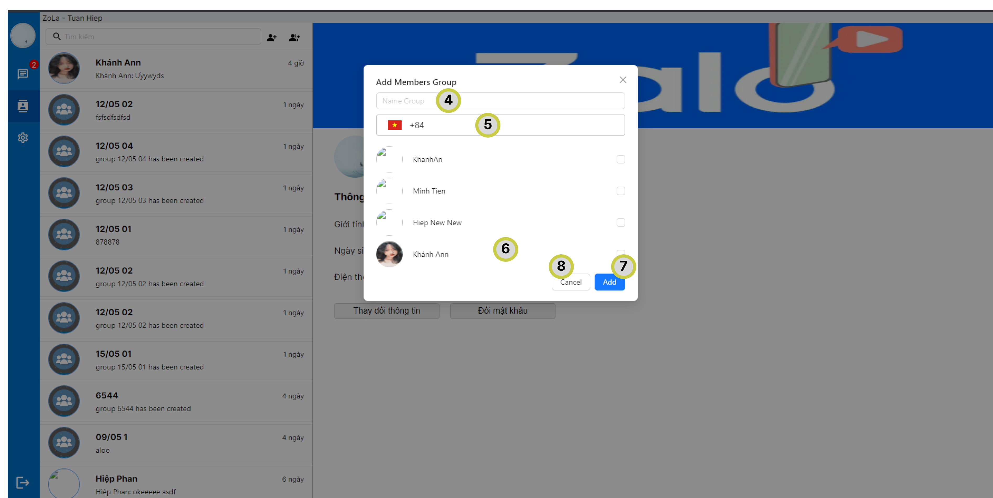
Nội dung 5: Hiện thực ứng dụng
2.Màn hình hiện thực:
Màn hình tạo nhóm chat cho website
17

Slide 20
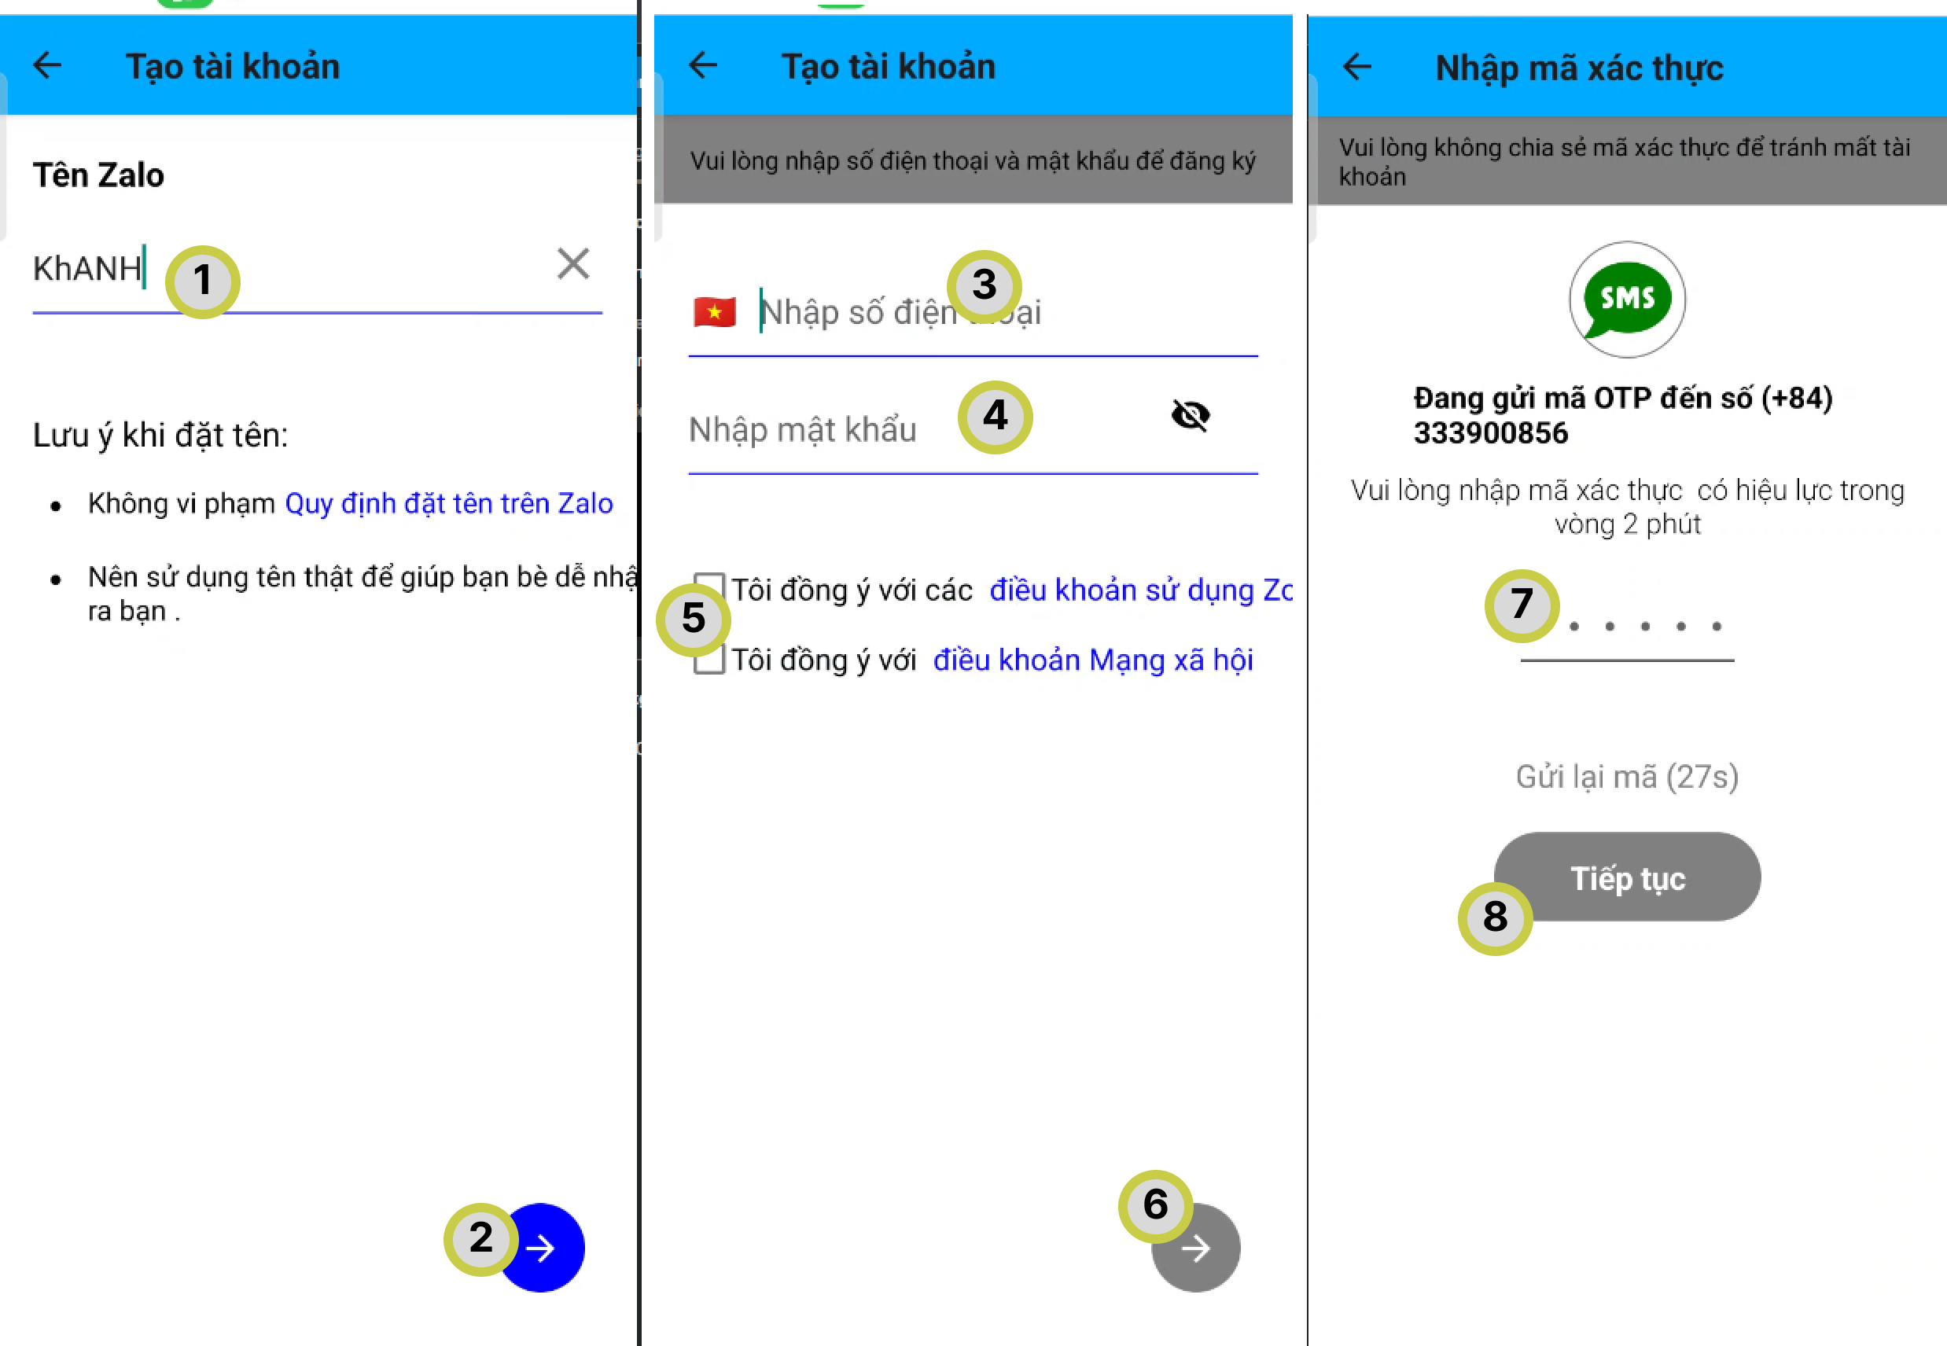
Nội dung 5: Hiện thực ứng dụng
2.Màn hình hiện thực:
Chức năng đăng ký cho app mobile
Textfield: Nhập tên tài khoản đăng ký
Button: Tên hợp lệ, nhấn nút tiếp tục để di chuyển đến trang kế tiếp
Textfield: Nhập SDT
Textfield: Nhập mật khẩu
Checkbox: chọn đồng ý các điều khoản
Button: Thông tin tài khoản, nhấn nút tiếp tục để di chuyển đến trang kế tiếp
Textfield Nhập mã OTP gửi về số điện thoại
Button: Nhấn ‘tiếp túc’ để xác nhận và di chuyển vào trang home.
17

Slide 21
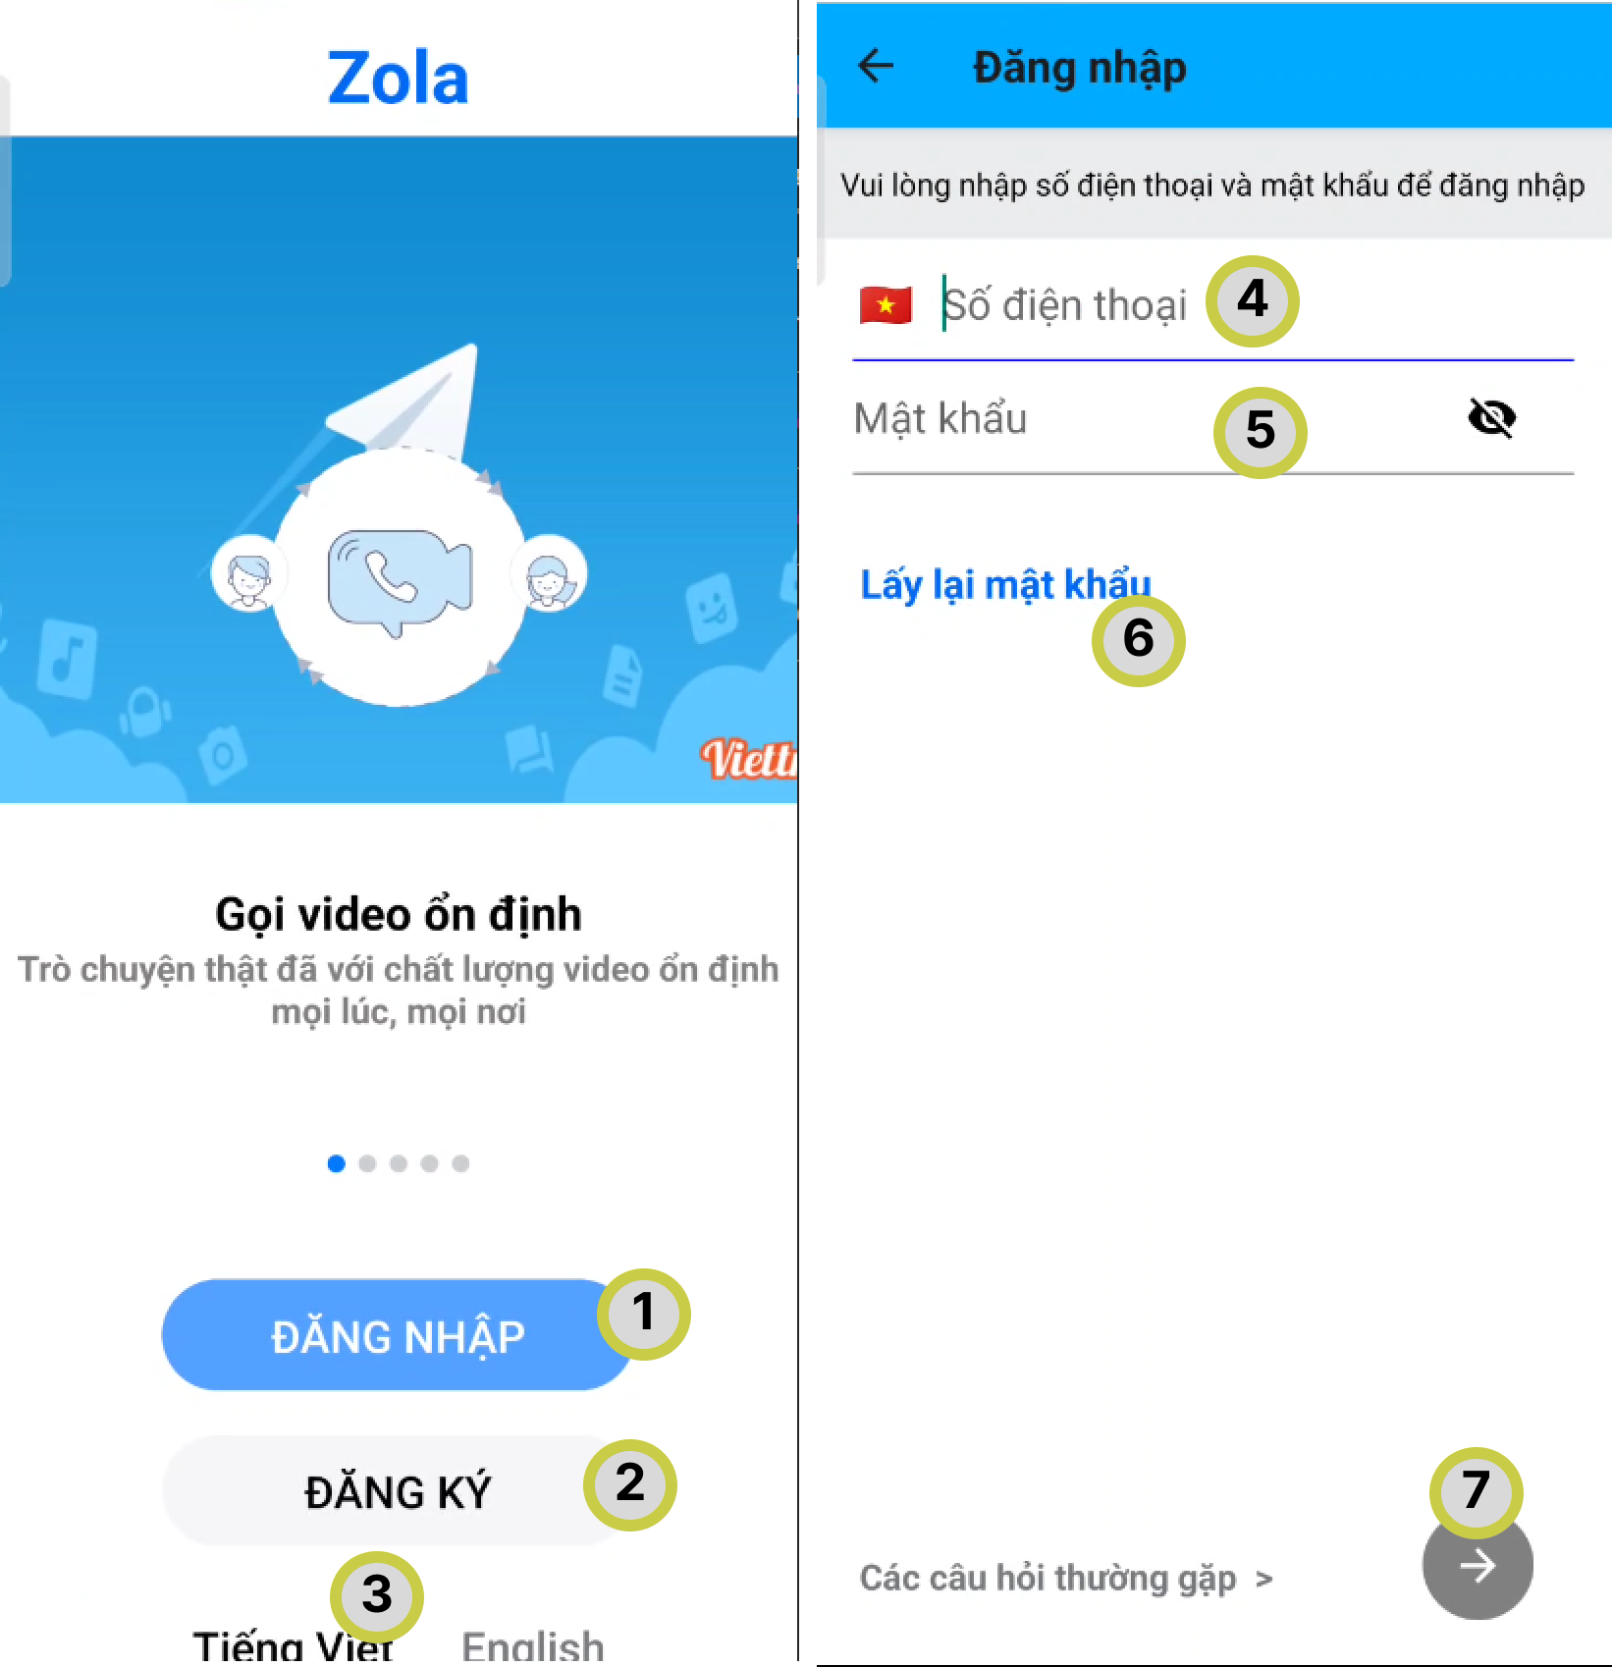
Nội dung 5: Hiện thực ứng dụng
2.Màn hình hiện thực:
Chức năng đăng cho app mobile
Button: Tuỳ chọn đăng nhập
Button: Tuỳ chọn đăng ký tài khoản
Toggle: Chuyển đổi ngôn ngữ
Textfield: Nhập số điện thoại
Textfield: Nhập mật khẩu
Button: Lấy lại mật khẩu khi quên mật khẩu
Button: Sau khi nhập thông tin tài khoản hợp lệ, di chuyển đến trang tiếp theo
17

Slide 22
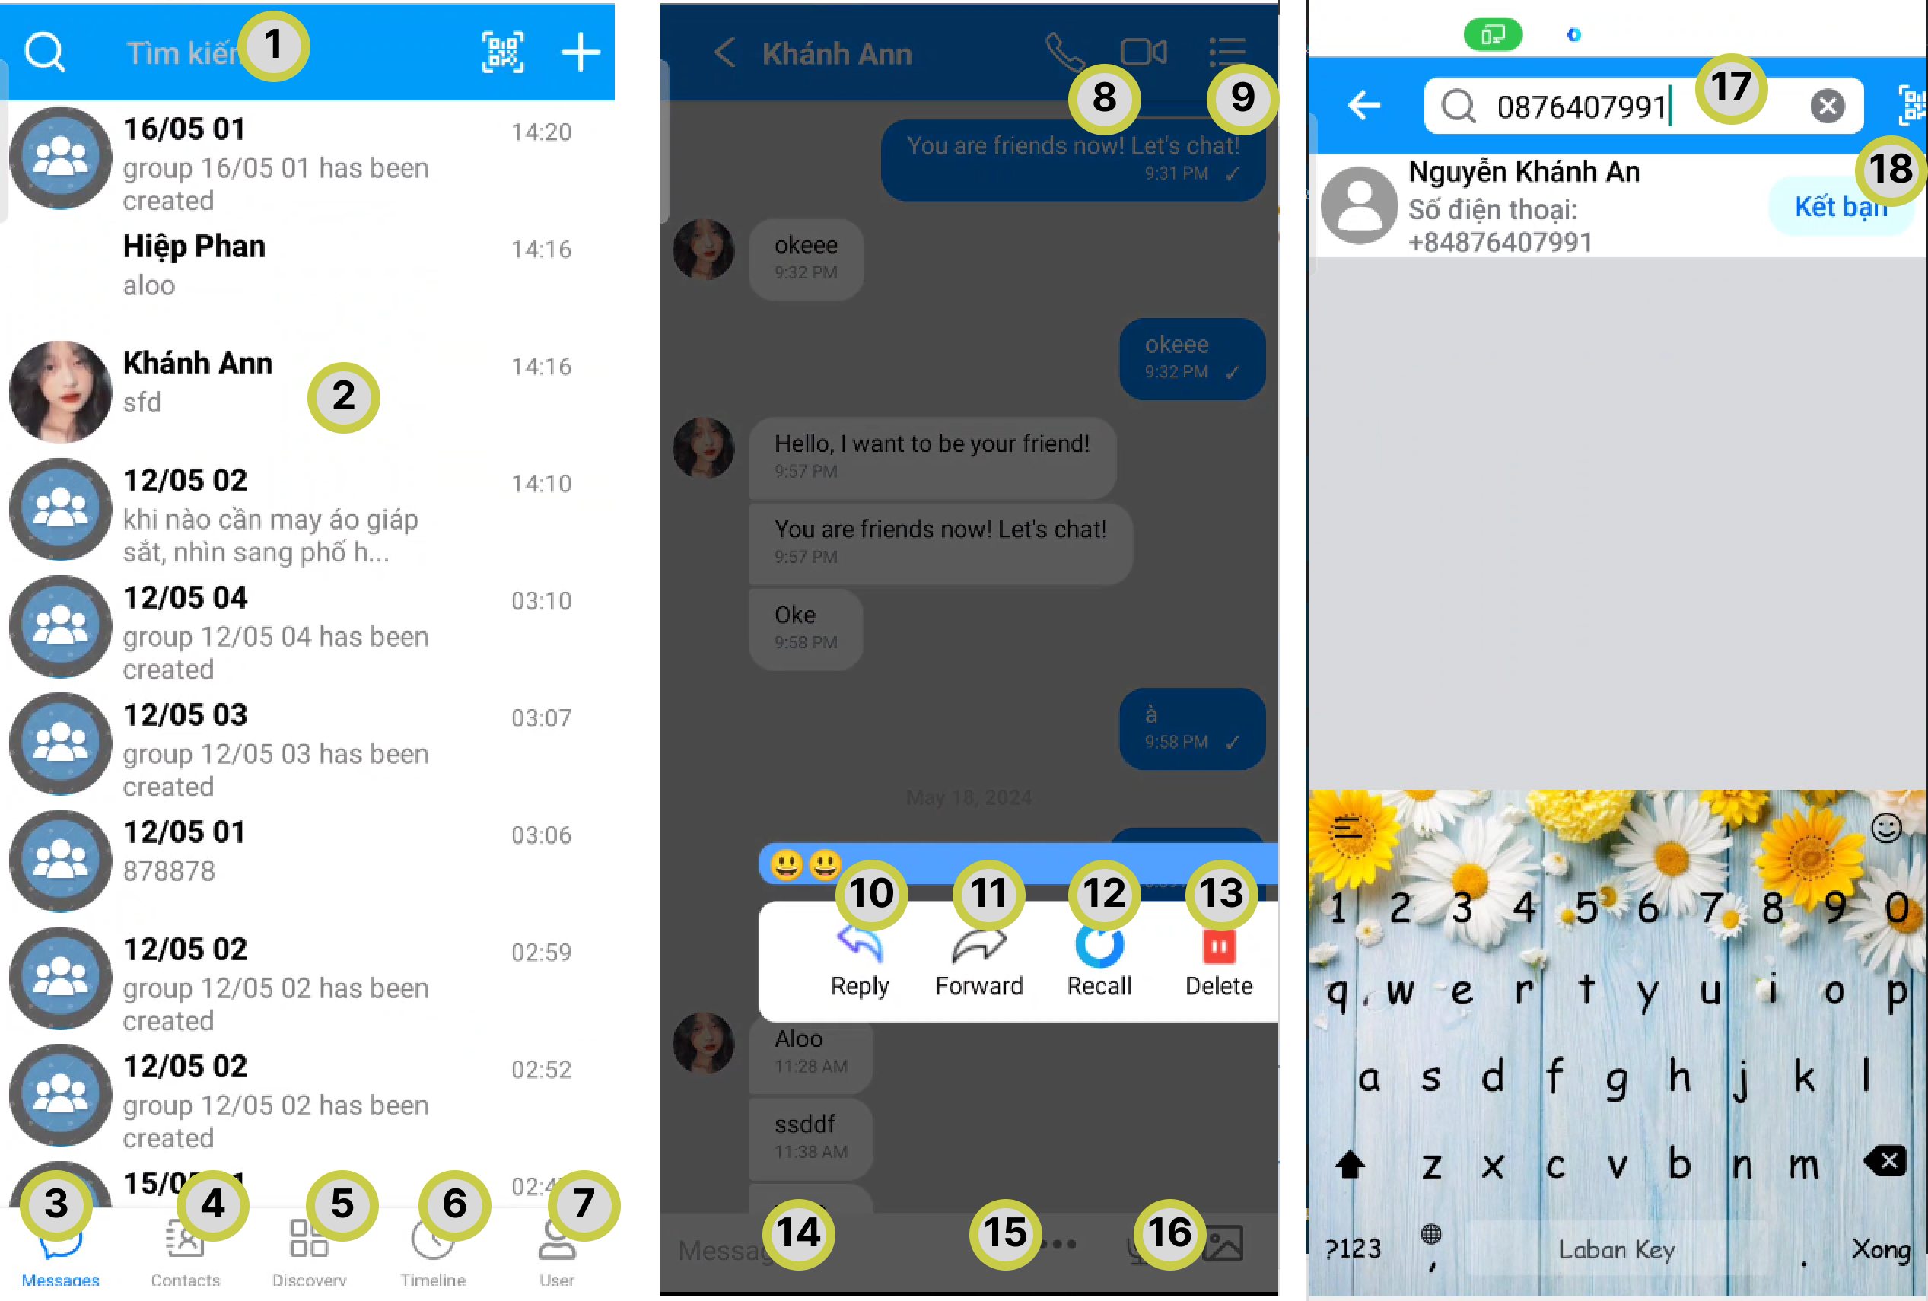
Nội dung 5: Hiện thực ứng dụng
2.Màn hình hiện thực:
Màn hình nhắn tin, tìm kiếm cho app mobile
17

Slide 23
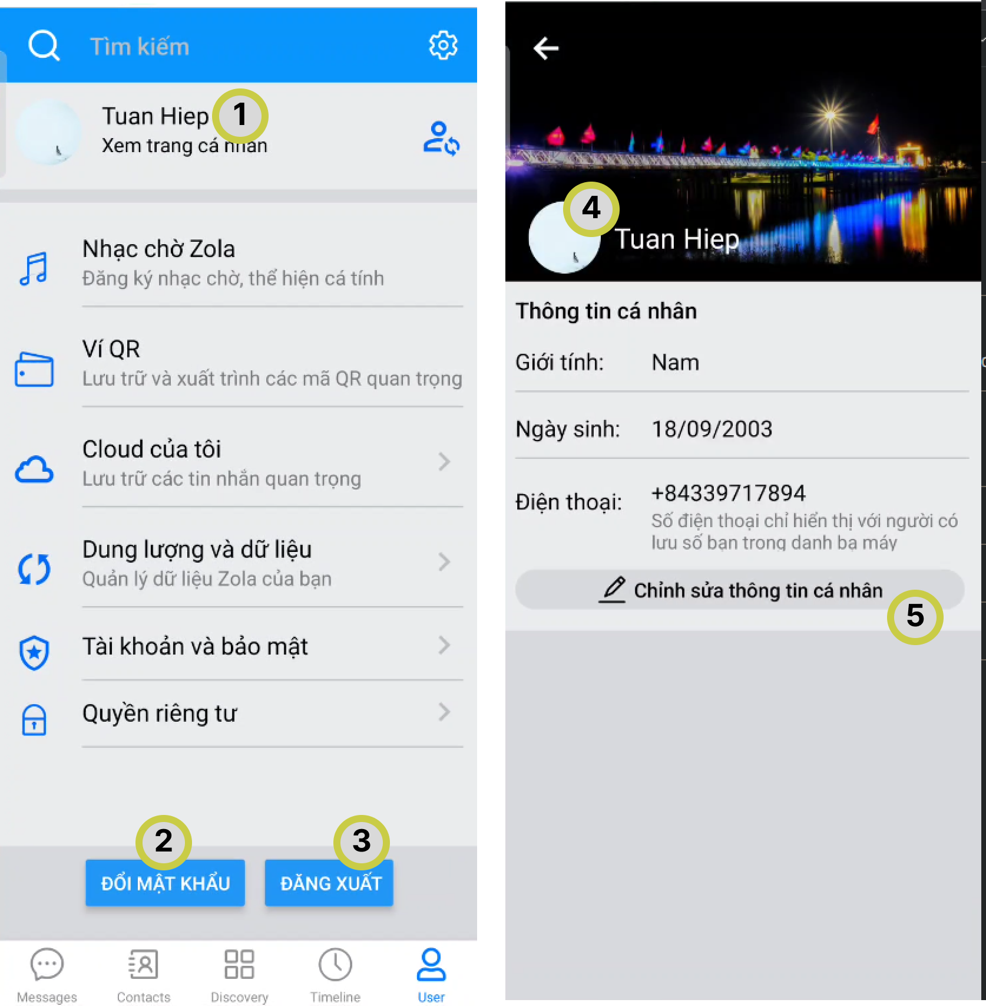
Nội dung 5: Hiện thực ứng dụng
2.Màn hình hiện thực:
Màn hình trang cá nhân cho app mobile
17

Slide 24
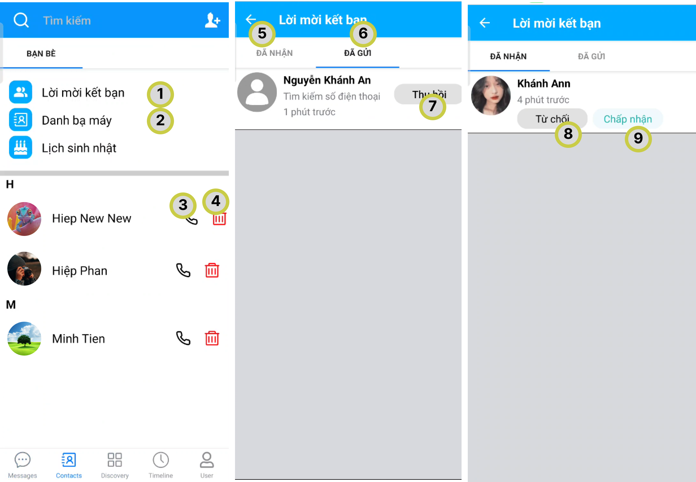
Nội dung 5: Hiện thực ứng dụng
2.Màn hình hiện thực:
Màn hình bạn bè, lời mời kết bạn cho app
17

Slide 25
Nội dung 6: Kiểm thử
1.Các trưởng hợp kiểm thử:
Test ID | Chức năng | Mô tả | Điều kiện trước | Dữ liệu Test | Kết quả mong muốn | Ghi chú
UC01 | Đăng nhập | Nhập sai số điện thoại và mật khẩu |  | Sdt: 0002123121 Mật khẩu: password | Số điện thoại không tồn tại
UC02 | Đăng nhập | Nhập đúng số điện thoại, không nhập mật khẩu |  | Sđt: 0974067552 Mật khẩu: trống | Mật khẩu không được để trống
UC03 | Đăng nhập | Số điện thoại đúng, mật khẩu đúng |  | Số điện thoại đúng, mật khẩu đúng | Thông báo đăng nhập thành công và chuyển vào trong.
18

Slide 26
Nội dung 6: Kiểm thử
1.Các trưởng hợp kiểm thử:
Test ID | Chức năng | Mô tả | Điều kiện trước | Dữ liệu Test | Kết quả mong muốn | Ghi chú
UC04 | Đăng ký | Không nhập số điện thoại |  | Sđt: trống | Thông báo số điện thoại không được để trống
UC05 | Đăng ký | Nhập mật khẩu không hợp lệ |  | Mật khẩu: %$%$%dsadsa | Thông báo mật khẩu không hợp lệ
UC06 | Đăng ký | Nhập sdt và mật khẩu hợp lệ |  | Sdt: 0974067552 Mật khẩu: 123456Aa | Thông báo đăng ký tài khoản thành công.
18

Slide 27
Nội dung 7: Kết luận - hướng phát triển
1.Kết luận:
Kết quả đạt được
- Triển khai thành công một hệ thống phần mềm chat realtime sử dụng công nghệ AWS.
- Xây dựng và kiểm thử các chức năng cơ bản của hệ thống như đăng nhập, gửi và nhận tin nhắn, quản lý cuộc trò chuyện nhóm.
- Đảm bảo tính ổn định và hiệu suất của hệ thống dưới tải cao.
Nắm vững quy trình kiểm thử và đánh giá bảo mật của hệ thống
21

Slide 28
Nội dung 7: Kết luận - hướng phát triển
2.Hướng phát triển:
Hướng phát triển
- Tối ưu hoá giao diện người dùng và trải nghiệm người dùng để thu hút người dùng mới và giữ chân người dùng hiện tại.
- Mở rộng kiểm thử bảo mật để bao gồm nhiều loại tấn công hơn và tìm kiếm các lỗ hổng bảo mật tiềm ẩn.
- Nghiên cứu và triển khai tích hợp các công nghệ mới như machine learning để cải thiện chức năng phát hiện spam và các hành vi không mong muốn khác
21

Slide 29
Nội dung 7: Kết luận - hướng phát triển
3. Hạn chế của đồ án
Hạn chế của đồ án
- Thiếu sự phong phú và đa dạng trong các tính năng của hệ thống so với các ứng dụng chat realtime hàng đầu.
- Hệ thống chưa được tối ưu hoá đầy đủ về giao diện người dùng và trải nghiệm người dùng.
- Bản kiểm thử bảo mật chưa đủ chi tiết và không thể nắm bắt được tất cả các loại tấn công
21

Slide 30
Demo ứng dụng
25

